Slide 1
Tablica prijem
CREATE TABLE prijem(
id INTEGER PRIMARY KEY,
datum_prijema DATE NOT NULL,
id_pacijent INTEGER NOT NULL,
id_medicinske_sestre INTEGER NOT NULL,
id_doktor INTEGER NOT NULL,
id_dijagnoza INTEGER NOT NULL,
id_soba INTEGER NOT NULL,
FOREIGN KEY (id_pacijent) REFERENCES pacijent(id),
FOREIGN KEY (id_medicinske_sestre) REFERENCES medicinske_sestre(id),
FOREIGN KEY (id_doktor) REFERENCES doktor (id),
FOREIGN KEY (id_dijagnoza) REFERENCES dijagnoza(id),
FOREIGN KEY (id_soba) REFERENCES soba(id));

Slide 2
Tablica posjeta
CREATE TABLE posjeta(
id INTEGER PRIMARY KEY,
ime VARCHAR(20) NOT NULL,
prezime VARCHAR(20) NOT NULL,
temperatura NUMERIC(3,1) NOT NULL,
datum DATETIME NOT NULL,
vrijeme_dolaska TIME NOT NULL,
vrijeme_odlaska TIME NOT NULL,
id_pacijent INTEGER NOT NULL,
FOREIGN KEY (id_pacijent) REFERENCES pacijent (id)
);

Slide 3
Tablica oprema
CREATE TABLE oprema(
id INTEGER PRIMARY KEY,
sifra VARCHAR(10) NOT NULL UNIQUE,
naziv VARCHAR(30) NOT NULL,
datum_zaprimanja DATE NOT NUL );

Slide 4
Tablica stanje_opreme
CREATE TABLE stanje_opreme(
id INTEGER PRIMARY KEY,
id_oprema INTEGER NOT NULL,
id_soba INTEGER NOT NULL,
kolicina INTEGER NOT NULL,
FOREIGN KEY (id_oprema) REFERENCES oprema(id),
FOREIGN KEY (id_soba) REFERENCES soba(id)
);

Slide 5
Upit 1.
Prikaz svih medicinskih sestara i pacijenta za koje su one zadužene, poredane po atributu id_pacijent. Cilj je bio prikazati sve pacijente i sve medicinske sestre koje su zadužene za njih te sobe i uz sobe id odjela na kojemu se i sobe i pacijenti, a i sestre nalaze.
PRIKAZ TABLICE
PRIKAZ SQL UPITA

Slide 6
Upit 2.
Prikaz broja pacijenata dodijeljenih svakoj medicinskoj sestri gdje se može vidjeti opseg posla svake sestre te njeno opterećenje na odjelu. Prikazuju se medicinske sestre koje imaju broj pacijenata veći od 5 .
PRIKAZ TABLICE
PRIKAZ SQL UPITA

Slide 7
Upit 3.
Cilj nam je ovim upitom bio prikazati broj zaposlenih po godinama starosti, te izračunati prosječnu starost osoblja, najstariju i najstarije osobe, prikaz zaposlenika koji imaju više godina od prosječne starosti zaposlenih.
PRIKAZ SQL UPITA

Slide 8
Upit 4.
Stvorili smo pogled svih zaposlenih medicinskih sestara i doktora unutar bolnice. Unutar pogleda moguće je izabrati koji radnici rade na kojim odjelima, koliko je ukupno radnika na svakom odjelu.
PRIKAZ TABLICE
PRIKAZ SQL UPITA

Slide 9
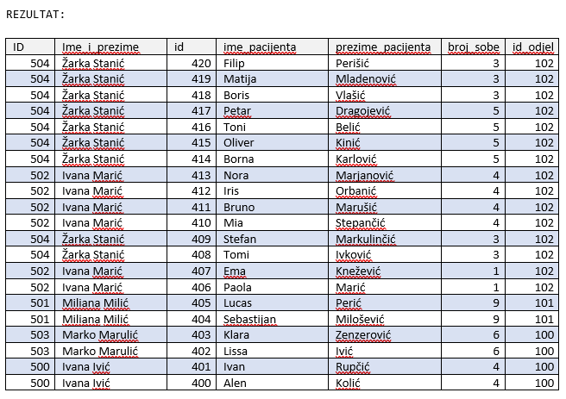


Slide 10
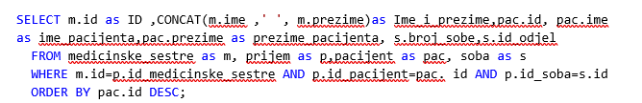

Slide 11
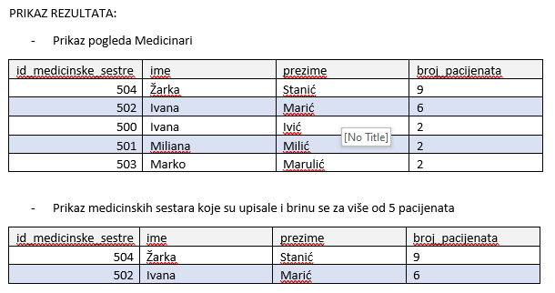

Slide 12
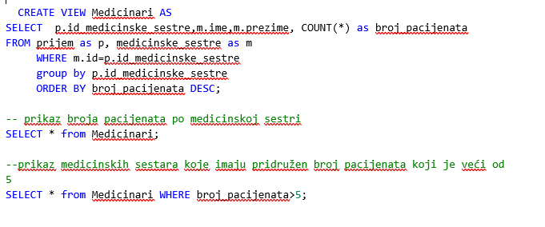

Slide 13
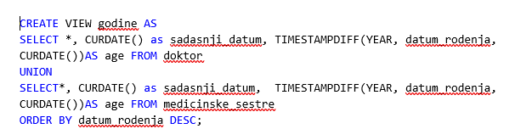



Slide 14
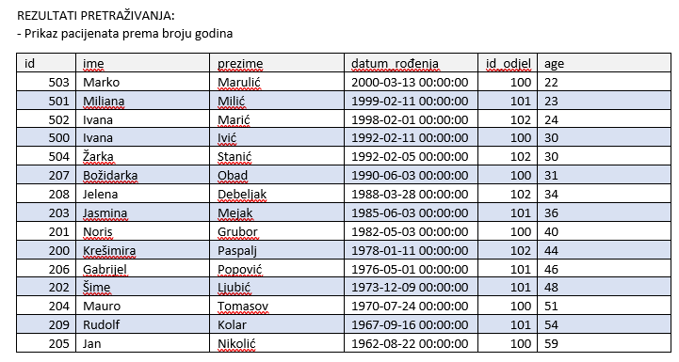
Prikaz zaposlenika prema broju godina

Slide 15
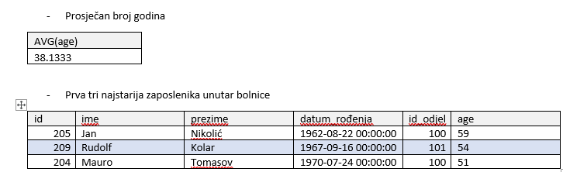

Slide 16
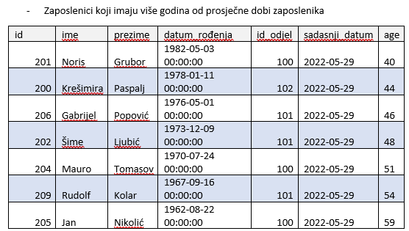

Slide 17
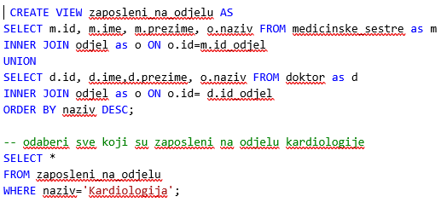

Slide 18
